Slide 1
Modélisation de la détection des faux billets
Olivier PONS
Reskilling Data Analyste
11/12/2024

Slide 2
Présentation de la modélisation
Le but de ce projet est de créer une modélisation pour détecter les faux billets, à partir d’un échantillon de 1500 données, basé sur les tailles des billets.

Slide 3
Méthode
Analyse et préparation des données
Regression lineaire (combler valeur manquante)
Normalité des résidus
Colinearité des variables
Homoscedasticité
Algorithme non supervisé
Kmean (associé les cluster) /coefficient de silhouette
Algorithme supervisé
Regression logistique
KNN
Random forest
Prédiction

Slide 4
Préparation des données
Nous allons vérifier dans un premier temps les valeurs vide dans le fichier
On s’aperçoit qu’il manque 37 valeurs dans la colonne margin_low
Utilisation d’une régression linéaire multiples pour combler ces blancs.
Les différents tests (visible dans le notebook (Histogramme des résidus, Colinéarité des variables, Homoscédasticité, etc) de validité ont été mené pour voir si les valeurs qui ont été comblés sont cohérentes. On s’aperçoit notamment (la variance des erreurs (les résidus) d'un modèle de régression n'est pas constante à travers les différentes valeurs de la variable indépendante).avec le test de breusch-Pagan une forte valeur de p qui indique une hétéroscédasticité
Ces 37 valeurs représentent 2,5% des valeurs du fichier (1500 lignes), je vais donc supprimer les valeurs, et garder un fichier avec 1463 lignes complètes.
Un fichier de 500 valeurs générées aléatoirement a été créé pour les besoins de test de prédiction.
is_genuine 0 diagonal 0 height_left 0 height_right 0 margin_low 37 margin_up 0 length 0

Slide 5
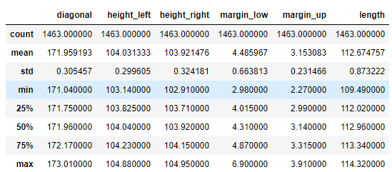
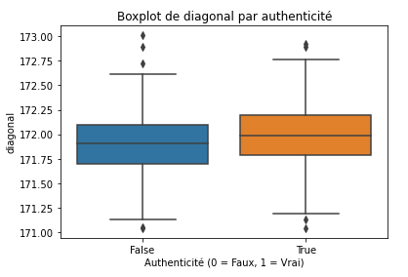
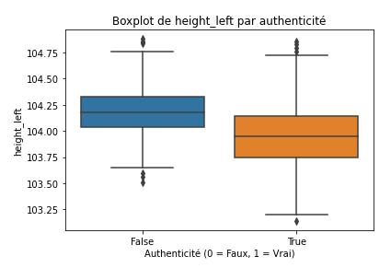
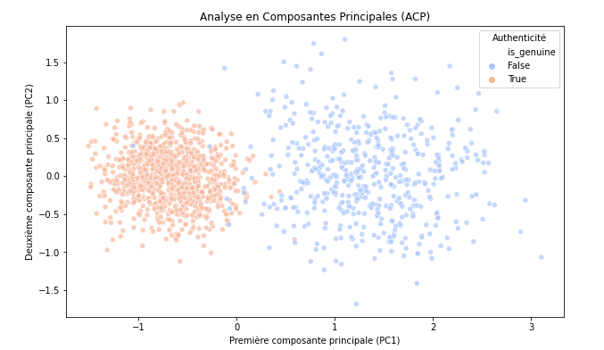
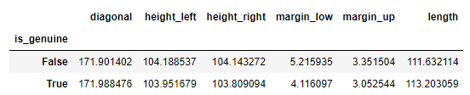
Analyse des données
Une analyse descriptive a été faites pour se rendre compte de la valeur des données
Analyse descriptive
Exemple de boxplot sur certaine variable (reste dans notebook)
Centroïdes des variables par classe

Slide 6
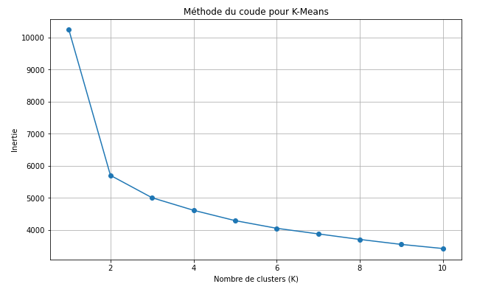
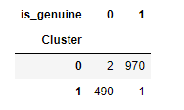
Algorithme non supervisé : Kmean
Utilisation de la méthode du coude pour déterminer le nombre de cluster pertinent.
Nous partirons sur 2 clusters ce qui peut paraitre cohérent avec les valeurs vrais ou fausse des billets
La répartition des valeurs dans le cluster s’établit comme suit

Slide 7
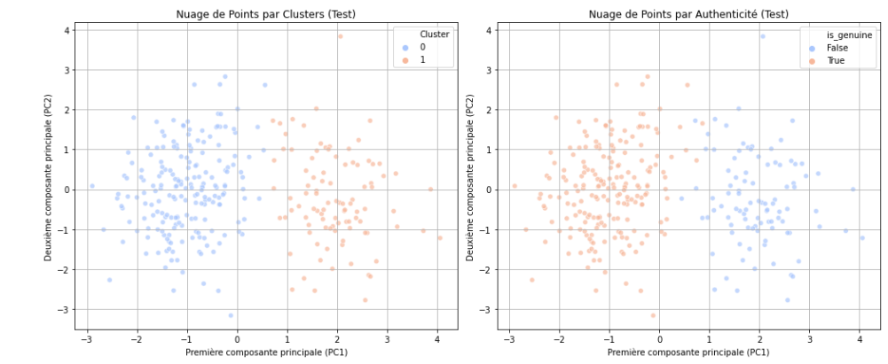
Algorithme non supervisé : Kmean
Les deux nuages de point nous donnent des indications sur les futures prédictions, dans le premier on voit la répartition par cluster. dans le second on voit la répartition par authenticité. On s'aperçoit que globalement la répartition est identique on peut donc dire que :
Si le billet est dans un cluster majoritairement constitué de billets authentiques, il est probablement authentique.
Si le billet est dans un cluster où la majorité est des faux billets, il est probablement faux.

Slide 8
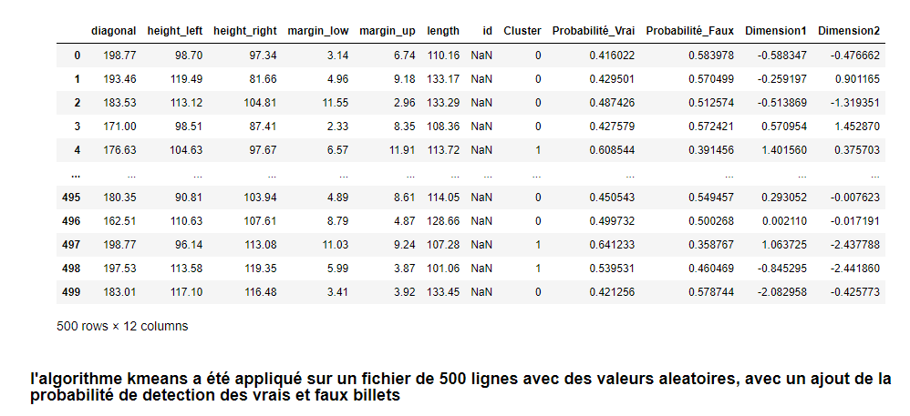
Prédiction KMEAN

Slide 9
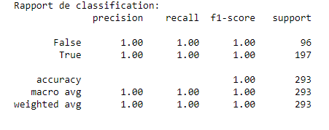
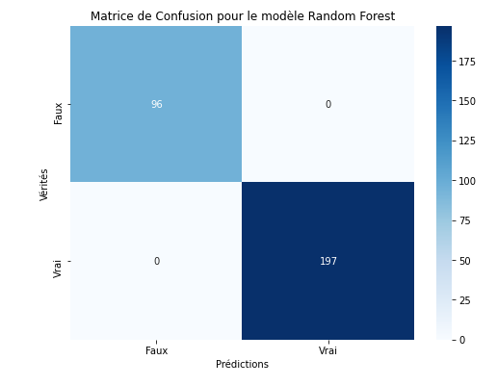
Algorithme supervisé : Régression logistique
Le deuxième modèle utilisé pour la prédiction est la régression logistique
Résultat de la validation croisée :
0.98634812, 0.98634812, 0.99658703, 0.98630137, 0.99315068
On calcule une validation croisée, le set de données initial a été découpé en 5 sous-ensembles, pour chaque sous-ensemble 4 ont servi de données d'entrainements le 5eme a servi de donnée de test. nous avons donc 5 valeurs pour la précision du modèle.
La matrice de confusion n’indique aucun faux positifs ou vrai négatif

Slide 10
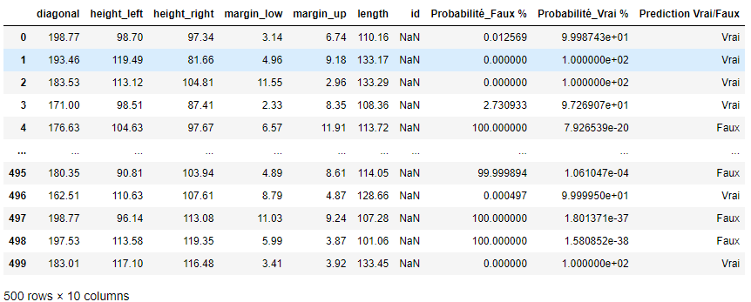
Prédiction Régression logistique
la régression logistique a été appliqué sur un fichier de 500 lignes avec des valeurs aléatoires, avec un ajout de la probabilité de détection des vrais et faux billets

Slide 11
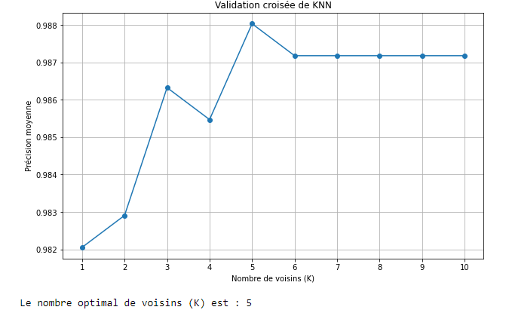
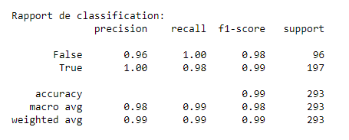
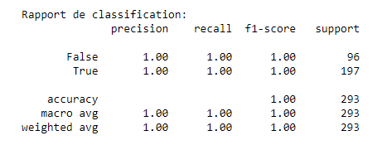
Algorithme supervisé : K-Nearest Neighbors (KNN)
Le troisième modèle utilisé pour la prédiction est le KNN.
Dans un premier temps nous allons calculer le nombre optimum de voisin avec une validation croisée
Nous prendrons donc 5 comme valeur de k pour entrainer l’algorithme, on peut voir qu’entre un k a 5 et un k a 2 la précision chute lourdement.
Rapport de classification pour k = 2
Rapport de classification pour k = 5

Slide 12
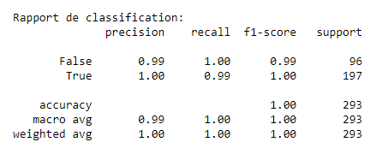
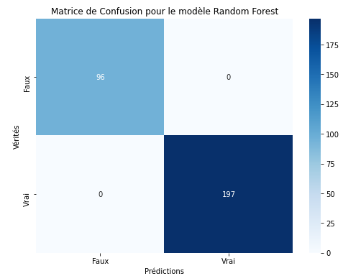
Algorithme supervisé : K-Nearest Neighbors (KNN)
Le troisième modèle utilisé pour la prédiction est le K-Nearest Neibhbors (KNN)
Résultat de la validation croisée :
0.98634812, 0.98634812, 0.99658703, 0.98630137, 0.99315068
On calcule une validation croisée, le set de données initial a été découpé en 5 sous-ensembles, pour chaque sous-ensemble 4 ont servi de données d'entrainements le 5eme a servi de donnée de test. nous avons donc 5 valeurs pour la précision du modèle.
La matrice de confusion n’indique aucun faux positifs ou vrai négatif

Slide 13
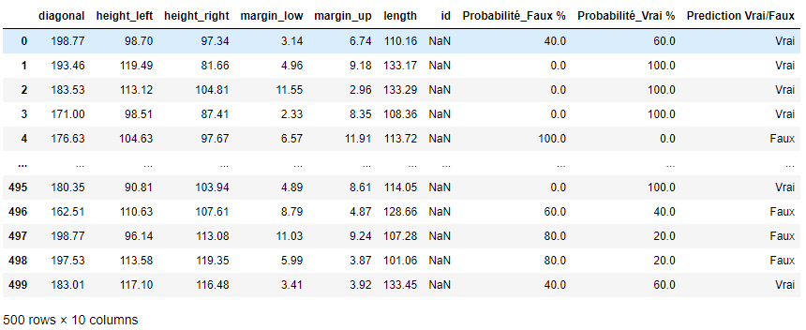
Prédiction K-Nearest Neighbors (KNN)
Le KNN a été appliqué sur un fichier de 500 lignes avec des valeurs aléatoires, avec un ajout de la probabilité de détection des vrais et faux billets

Slide 14
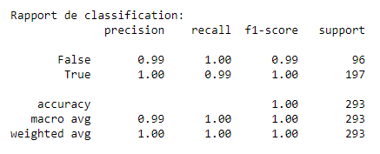
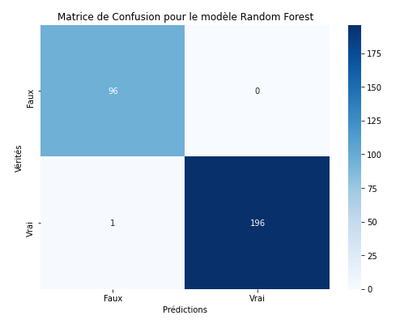
Algorithme supervisé : Random Forest
Le quatrième modèle utilisé pour la prédiction est le random forest.
Résultat de la validation croisée :
0.98976109, 0.98634812, 0.99658703, 0.99657534, 0.98972603
On calcule une validation croisée, le set de données initial a été découpé en 5 sous-ensembles, pour chaque sous-ensemble 4 ont servi de données d'entrainements le 5eme a servi de donnée de test. nous avons donc 5 valeurs pour la précision du modèle.
Les scores sont très bons mais on peut voir un faux positif

Slide 15
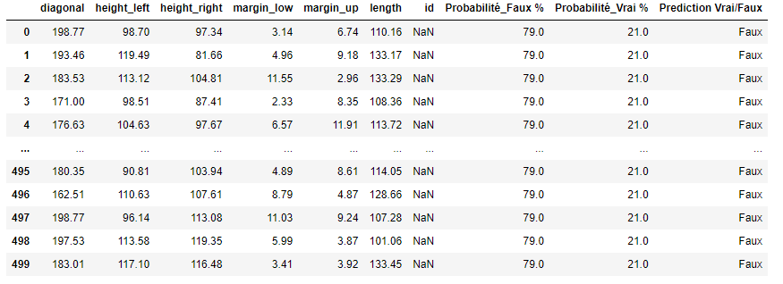
Prédiction Random Forest
Le Random forest a été appliqué sur un fichier de 500 lignes avec des valeurs aléatoires, avec un ajout de la probabilité de détection des vrais et faux billets

Slide 16
Conclusion
Pour chaque modèle entrainé nous avons fait une validation croisée sur la précision, le nombre de plis choisit a été 5 c’est-à-dire que les données ont été fractionné en 5 sous-ensembles. Ensuite pour chaque pli on entraine le modèle sur 4 plis et on teste sur le 5eme, cela nous donne 5 valeurs de précision.
Pour pouvoir comparer l’efficacité de chaque modèle , une moyenne de ces 5 valeurs a été effectués et l’écart type a été calculé. L’écart type nous permet de voir le modèle le plus robuste, plus l’écart-type est faible plus les données sont homogènes et donc le modèle plus robuste.
On peut donc voir que le meilleurs modèle est le KNN
Régression logistique: Précision Moyenne = 0.9897, Écart-Type = 0.0043
KNN: Précision Moyenne = 0.9897, Écart-Type = 0.0030
Random Forest: Précision Moyenne = 0.9918, Écart-Type = 0.0041

